Slide 1
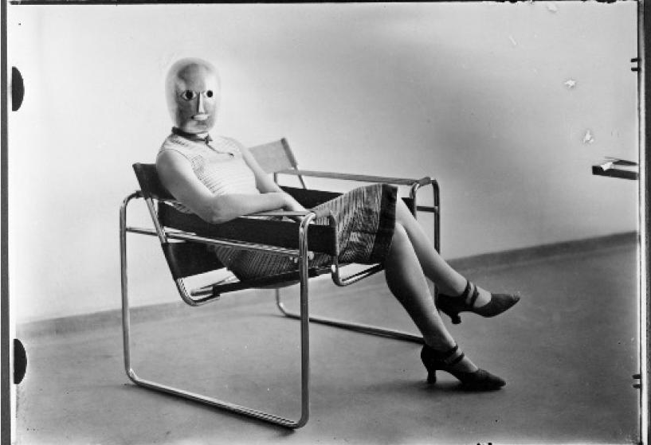
Desde la disciplina
Ejercicio: Disciplina e imagen
Consigna
0. ¿De qué disciplina provienes?
¿Qué te evoca esta imagen? Escribe 2 ideas2.
¿Qué ejercicio plantearías a tus estudiantes para "conocer" el contenido y significado de esta imagen? Escribe un párrafo
(tiempo estimado 5 minutos)

Slide 2
Análisis de los aportes y dificultades del abordaje interdisciplinar orientados a la enseñanza

Slide 3
Temáticas a desarrollar
Interdisciplina – transdisciplina – multidisciplina
Educación y la formación de ciudadanos
Condiciones de posibilildad de la interdisciplina en la educación
Interdisciplinariedad en la educación: ¿desde qué lugar se plantea? Situación de partida
¿Hacia dónde podemos avanzar? Lo posible en un escenario real
Aportes del abordaje interdisciplinar en la enseñanza
Dificultades del abordaje interdisciplinar en la enseñanza

Slide 4
Interdisciplinariedad en la educación:
¿desde qué lugar se plantea?
Situación de partida
Desde
  la política educativa;
  el currículo: Marco Curricular de Referencia Nacional (MCRN)
  experiencias educativas/investigación
    Red Global de Aprendizaje (ANEP) y las pedagogías en profundidad
    Espacio Interdisciplinario (UdelaR) y los proyectos de investigación interdisciplinario
  la disciplina específica

Slide 5
Desde la política educativa
Administración Nacional de Educación Pública
Línea estratégica 4 : “Fortalecer la gestión de los centros y promover comunidades integradas y de aprendizaje”
Estrategias metodológicas: “ABP, trabajo colaborativo, comunidades de práctica, el trabajo con la familia y contexto con el nuevo modelo de centro.” (Proyecto de Presupuesto y Plan de Desarrollo Educativo 2020-2024, Tomo 1)
Universidad de la República
Línea programática: “Integración de conocimientos y prácticas en la comunidad”
Objetivo: “Mejorar y ampliar el desarrollo de actividades de extensión universitaria y relacionamiento con el medio” / Meta: Mejora e incremento de las experiencias de espacios de formación integral. (Propuesta al país 2020-2024 Plan estratégico de desarrollo de la Universidad de la República)

Slide 6
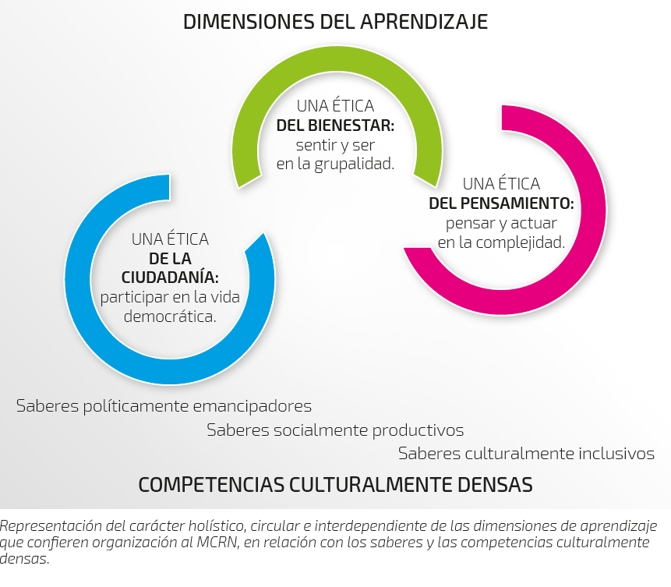
Desde el currículo
Marco Curricular de Referencia Nacional (ANEP)
“Estas tres dimensiones constituyen los ejes articuladores del diseño y desarrollo curricular durante el transcurso de la educación obligatoria, lo que implica, entre otras cosas, resignificar el espacio escolar en la perspectiva de construcción de saberes socialmente productivos, políticamente emancipadores y culturalmente inclusivos (Cullen, 1997)”

Slide 7
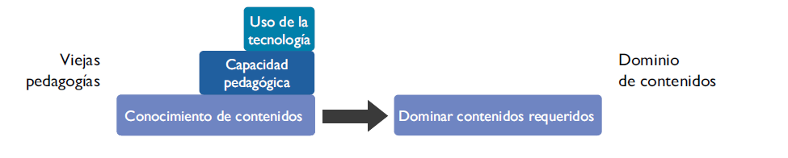

  Desde experiencias educativas/investigación
  Red Global de Aprendizaje (ANEP) y las pedagogías en profundidad

Slide 8
Componentes centrales de las nuevas pedagogías

Slide 9
Desde la disciplina que me habilita a:
pensar sistemáticamente la realidad (conforme a las exigencias del método científico) desde un recorte que se hace de ésta;
tener un objeto, marco, metodología y técnicas específicas para captar los fenómenos;
tener una lógica interna desde la que se construyó la disciplina.

Slide 10
¿Hacia dónde podemos avanzar?
Lo posible en un escenario real
La construcción de un objeto de modo interdisciplinar
  comunicación, intercambio, confrontación de saberes
Ejercicio: definiciones desde “lo común” (19.20 - 19.45)
Un centro educativo terciario contrata a tu equipo docente para que planifique una clase de 1er año ( 40 minutos) de la asignatura “x”, unidad 4. Deben acordar:
i) qué tema darán,
ii) qué aportará cada disciplina (desde lo específico).

Slide 11
Ejercicio
Curso técnico Terciario: Gestión de Empresa turística (CETP – UTU).
Asignatura: Patrimonio Turístico y Hospitalidad
Unidad IV: COLONIA DEL SACRAMENTO: PATRIMONIO CULTURAL DE LA HUMANIDAD.
4.1 Contexto histórico geopolítico: Río de la Plata: escenario de la lucha entre los imperios español y portugués.
4.2 Diseño urbanístico y arquitectónico. Principales atractivos patrimoniales.
4.3 Relato de la vida cotidiana en el siglo XVIII.
4.4 Declaración de Patrimonio Histórico cultural de la Humanidad en 1995 y análisis

Slide 12
Aportes y dificultades
Dificultades
diferencias en
los enfoques y jergas de cada disciplina
el alcance que se le da a los términos
Aportes
extrapolar conceptos
cambiar la manera de enfocar el tratamiento de los problemas prácticos
integrar conceptos epistemológicos
comprender el origen de la naturaleza sistémica de la realidad y su complejidad

